Slide 1
ДЕЛОВОЙ БЛОКНОТ БИБЛИОТЕКАРЯ
2014

Slide 2
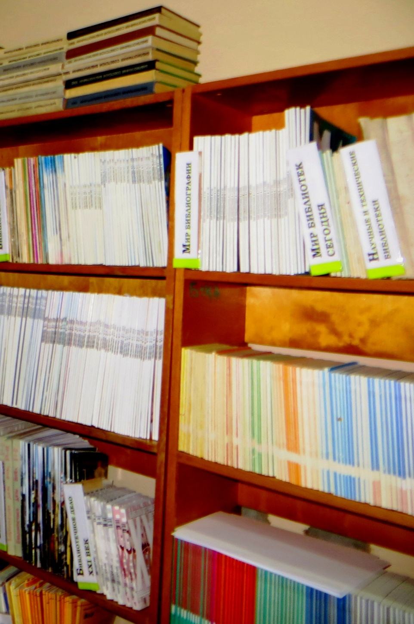

ДЕЛОВОЙ БЛОКНОТ БИБЛИОТЕКАРЯ
«Стать хорошим
библиотекарем-профессионалом,
не читая специальной литературы, книг и периодики, нельзя!»
Э.Р. Сукиасян

Slide 3
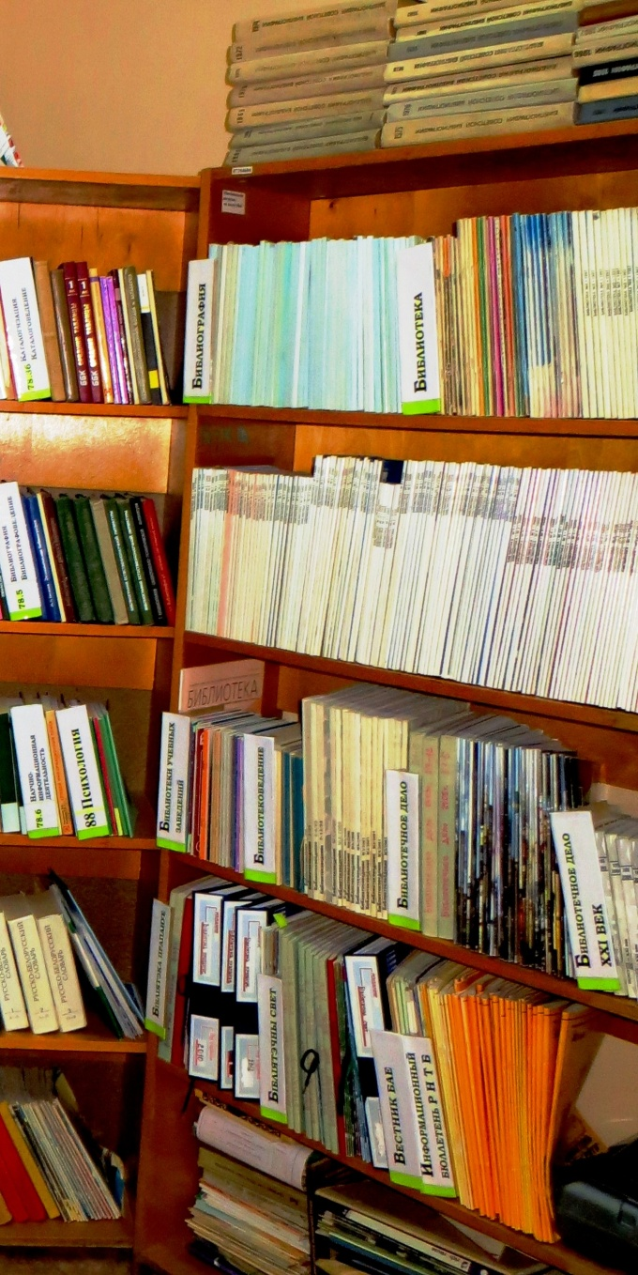
ДЕЛОВОЙ БЛОКНОТ БИБЛИОТЕКАРЯ
Профессионализм сотрудников –
вот залог успешной
работы библиотеки.
А как повысить свой
профессиональный уровень?
Конечно же, читая
профессиональную литературу.
Это один из самых быстрых и доступных способов!

Slide 4

ДЕЛОВОЙ БЛОКНОТ БИБЛИОТЕКАРЯ
Уважаемые коллеги!
Для вашего самообразования предлагаются
книги
из методического фонда нашей библиотеки
(121 ауд. гл. корпуса).

Slide 5

ДЕЛОВОЙ БЛОКНОТ БИБЛИОТЕКАРЯ
Алешин, Л. И. Рерайтинг-переработка текстов своими руками : учебно-практическое пособие / Л. И. Алешин, Ю. С. Гузев. – Москва : Литера, 2011. – 142 с. : табл. – (Современная библиотека; вып. 98).
В учебном пособии предлагаются варианты ручного интеллектуального и автоматизированного анализа текстовых сведений для получения отчетов, рефератов, дипломных работ, кратких обзорно-аналитических справок, связанных с необходимостью постоянного сопровождения проектов, решений и т. п.
Оно представляет интерес для специалистов, связанных с потребностью преобразования текстовых материалов для получения справок, отчетов и других документов.

Slide 6

ДЕЛОВОЙ БЛОКНОТ БИБЛИОТЕКАРЯ
Богданова, И.А. Библиотечный коллектив:
методологические и методические аспекты
изучения : учебно-методическое пособие / И.А.
Богданова. – М. : Литера, 2011. – 142 с.
Цель пособия – оказать помощь руководителям библиотек в организации и проведении исследования коллективов своих библиотек. В нем раскрываются вопросы организации изучения библиотечного коллектива, особенности применения социологических методов, проблемы формирования психологической готовности сотрудников библиотек к проведению исследования коллектива своей библиотеки. Речь идет о готовности и библиотекарей, которые выступят в роли исследователей, и о готовности самого коллектива.

Slide 7

ДЕЛОВОЙ БЛОКНОТ БИБЛИОТЕКАРЯ
Библиотека в электронной среде: рецепты продвинутого пользователя : научно-практическое пособие / [составитель Л. В. Новинская ; под общей редакцией Б. Р. Логинова]. – Москва : Либерия-Бибинформ, 2011. – 191 с. : ил., табл. – (Серия "Библиотекарь и время. XXI век" ; вып. 132).
В пособии обобщается практический опыт внедрения автоматизированных технологий в библиотечную практику, достижения эффективности работы публичных библиотек в корпоративных объединениях, организации процесса предоставления электронных услуг муниципальными библиотеками, ведения ими компьютерных баз данных и формирования собственных электронных продуктов. Особое место занимает сводный материал по созданию Объединённой краеведческой базы данных библиотек Российской Федерации.

Slide 8

ДЕЛОВОЙ БЛОКНОТ БИБЛИОТЕКАРЯ
Бойкова, О. Ф. Персональные данные: обработка, использование и защита [Текст] : методические рекомендации / О. Ф. Бойкова. – Москва : Пашков дом, 2012. – 117, [1] с. – (Библиотека библиотекаря).
После вступления в силу ФЗ «О персональных данных» от 27 июля 2006 года была создана правовая основа для реализации конституционных прав граждан, обеспечения интересов организаций, в том числе библиотек, использующих персональные данные в своей работе. Данный сборник содержит методические рекомендации по обработке, хранению, использованию и защите персональных данных пользователей и работников как в традиционном (бумажные носители), так и в электронном виде. Советы по разработке и принятию нормативных актов, организационных и технологических документов в библиотеке.
Методические рекомендации адресованы руководителям библиотечно-информационных учреждений, а также широкому кругу библиотечных работников.

Slide 9

ДЕЛОВОЙ БЛОКНОТ БИБЛИОТЕКАРЯ
Голенок, Л. Н. Лидерство в библиотеках: Региональный профиль : учебно-методическое пособие / Л. Н. Голенок. – Москва : Литера, 2012. – 89 с.: табл. + Прил. – (Современная библиотека). – Спис. лит. – Спис. сокр. – Имен. указ.
Автором изложены научно-методические основы лидерства: теория творческих стилей, классификация ролевых функций и алгоритм шагов от менеджера к лидеру, особенности деловой культуры, концепция библиотекаря 2.0.
Пособие включает анализ деятельности 20 лидеров библиотек и результатов творческого стиля управления библиотеками в регионах России, тесты по дисциплине «Лидерство в библиотеках».

Slide 10


ДЕЛОВОЙ БЛОКНОТ БИБЛИОТЕКАРЯ
Захаренко, М. П. Молодые кадры современной библиотеки организационно-управленческий подход : научно-практическое пособие / М. П. Захаренко. – Санкт-Петербург : Профессия, 2013. – 238 с. : табл. + Прил.
Материал пособия отражает актуальную для библиотековедения и современной библиотечной практики проблему управления профессиональной мотивацией молодых библиотечных специалистов.
Оценивается состояние кадровой ситуации в библиотечной отрасли, сопоставляются социально-демографические параметры молодых библиотечных специалистов.

Slide 11

ДЕЛОВОЙ БЛОКНОТ БИБЛИОТЕКАРЯ
Захарчук, Т. В. Аналитико-синтетическая переработка информации : учебно-практическое пособие / Т. В. Захарчук, И. П. Кузнецова. – Санкт-Петербург : Профессия, 2011. – 103 с. : табл. - (Азбука библиотечной профессии). – Спис. лит.
В пособии представлен материал по основным процессам аналитико-синтетической переработки информации (индексированию, созданию библиографической записи, аннотированию, реферированию, созданию различных видов обзоров). Главное внимание уделено методическим аспектам создания аннотаций и рефератов на различные виды документов. Приведено большое количество примеров и приложений, позволяющих быстро и эффективно освоить методики создания вторичных документов…

Slide 12

ДЕЛОВОЙ БЛОКНОТ БИБЛИОТЕКАРЯ
Кондрашкина, Е. В. Массовое библиотечное обслуживание : учебно-практическое пособие / Е. В. Кондрашкина. – Москва : Литера, 2012. – 174 с. + Прил. – (Современная библиотека; вып. 99).
Библиотека сегодня обязана быть образовательным, информационным, культурно-досуговым центром. В данном пособии определены основные приоритеты и тенденции содержания массового библиотечного обслуживания, обобщены результаты социологического исследования «Тенденции взаимоотношений библиотекаря и пользователя в процессе массового обслуживания». В приложениях даны определения форм массового обслуживания, анкеты библиотекаря и пользователя по организации массовой работы в библиотеке.

Slide 13

ДЕЛОВОЙ БЛОКНОТ БИБЛИОТЕКАРЯ
Матвеева, И. Ю. Креативный менеджмент в библиотеке : учебно-практическое пособие / И. Ю. Матвеева. – Москва : Литера, 2012. – 142 с. : ил. + Прил. – (Современная библиотека). – Спис. лит.
В пособии анализируется сущность библиотечного творчества и творческой деятельности, раскрывается взаимосвязь творчества и инноваций, характеризуется структура творческого потенциала, факторы и барьеры креативности библиотечного специалиста. В приложениях приводятся учебная программа по курсу «Библиотечное пространство»; программы тренингов, направленных на развитие креативности; упражнения для тренинга «Творческий потенциал библиотечных специалистов»; правила развития креативности.

Slide 14

ДЕЛОВОЙ БЛОКНОТ БИБЛИОТЕКАРЯ
Менеджмент формирования и учета библиотечных фондов: современный подход : практическое пособие /под ред.: С. В. Митрофановой, Н. З. Стародубовой . – Москва :
Литера, 2012. – 301 с. + Прил. – (Современная библиотека).
Пособие включает теоретические разработки и практические рекомендации по формированию и учёту библиотечных фондов.
Излагается ценностный подход к отбору документов, раскрывается порядок учёта библиотечных фондов, в том числе в автоматизированном режиме.
Впервые освещаются вопросы учёта электронных документов.

Slide 15

ДЕЛОВОЙ БЛОКНОТ БИБЛИОТЕКАРЯ
Стрелкова-Зыль, И. Б. Кадровые ресурсы библиотек: теория и практика управления развитием : научно-практическое пособие / И. Б. Стрелкова-Зыль. – Москва : Литера, 2011. – 236 с. + Прил. – (Современная библиотека). – Спис. лит.
В монографии рассматриваются теоретические проблемы формирования кадровых ресурсов вузовских библиотек. Раскрыты организационно-методические составляющие процесса развития персонала библиотек вузов: показана роль профориентационной деятельности в системе высшего библиотечного образования.
Книга может представлять интерес для аспирантов, студентов библиотечных специальностей высших учебных заведений, для руководителей библиотек, сотрудников методических служб библиотек.

Slide 16

ДЕЛОВОЙ БЛОКНОТ БИБЛИОТЕКАРЯ
Сукиасян, Э. Р. Библиотечная профессия и кадровый менеджмент: избранные статьи / Э. Р. Сукиасян. – Санкт-Петербург : Профессия, 2011. – 430 с. – Спис. сокр. – Указ. имен. – Предм. указ.
Сборник содержит статьи автора 2004-2011 гг., анализирующие отечественный и зарубежный опыт в области библиотечного образования и кадрового менеджмента. Значительная часть книги посвящена библиотечной профессии, ее особенностям, вопросам престижа ...

Slide 17

ДЕЛОВОЙ БЛОКНОТ БИБЛИОТЕКАРЯ
Шрайберг, Я. Л. Повышение квалификации библиотечно-информационных работников: современный подход : учебно-методическое пособие / Я. Л. Шрайберг, А. О. Адамьянц. –
Москва : Литера, 2011. – 126 с. : ил. + Прил.
В пособии кроме реально предоставляемых в России образовательных услуг в области повышения квалификации специалистов библиотечно-информационного профиля уделено значительное внимание ряду важных направлений данной области. Авторы пособия поставили целью показать наиболее значимые современные направления и перспективы развития системы повышения квалификации кадров. Прежде всего, акцентируется внимание на следующих вопросах:
чем вызвана необходимость непрерывного образования в настоящее время;
для кого предназначена система повышения квалификации, т.е. категории слушателей;
что в первую очередь следует изучать и знать слушателям;
- в каких направлениях следует совершенствовать процесс обучения и систему повышения квалификации в целом.
Издание рассчитано на широкий круг работников библиотек, преподавателей, аспирантов и студентов вузов и колледжей культуры.

Slide 18

ДЕЛОВОЙ БЛОКНОТ БИБЛИОТЕКАРЯ
Актуальные вопросы библиотечного дела, библиотековедения, библиографоведения освещаются в специализированных периодических изданиях. На страницах журналов оперативно отражаются различные события в жизни библиотечного сообщества, как у нас, так и за рубежом; проводятся дискуссии по наиболее актуальным темам; можно поделиться с коллегами своими успехами и проблемами.
Вашему вниманию предлагается обзор профессиональных периодических изданий, поступающих в фонд нашей библиотеки.

Slide 19

ДЕЛОВОЙ БЛОКНОТ БИБЛИОТЕКАРЯ
ИЗДАНИЯ РЕСПУБЛИКИ БЕЛАРУСЬ
Бібліятэка прапануе : часопіс / заснав. : ДУ "Цэнтралiзаваная сiстэма дзiцячых б-к г. Мiнска". – 1996-. – Мiнск, 1996-. – 12 вып. у год.
Информационно-аналитический и методический
журнал. Первый пробный номер журнала вышел в феврале 1999 г. и был посвящен 20-летию детской ЦБС г. Минска. На страницах журнала обобщается опыт работы публичных библиотек республики, печатаются методические рекомендации по проведению массовых мероприятий, лучшие сценарии к различным праздникам. Большое внимание уделяется материалам по актуальным темам мировой и отечественной истории и культуры.
Ознакомиться с содержанием последних номеров журнала можно на сайте Централизованной системы детских библиотек г. Минска childlib.by›profi/.
В фонде имеются журналы за 2004-2014.

Slide 20

ДЕЛОВОЙ БЛОКНОТ БИБЛИОТЕКАРЯ
Бібліятэчны свет : навукова-практычны часопіс / заснав. : Бел. бiбл. асац. – 1996-. – Мiнск, 1996-. – 6 вып. у год.
Научно-практический журнал. Первый номер журнала вышел в 1996 г. Является первым профессиональным журналом в Республике Беларусь. На страницах журнала размещается информация о деятельности ББА, о законодательных и инструктивно-методических документах по библиотечному делу Республики Беларусь, также находят отражение публикации о международном сотрудничестве в области библиотечной деятельности, консультации различных специалистов и т.д.
В фонде имеются журналы за 1997-2014.

Slide 21

ДЕЛОВОЙ БЛОКНОТ БИБЛИОТЕКАРЯ
Информационный бюллетень РНТБ / РНТБ. – Минск, 1996-.
Основан в 1996 г. На страницах издания
можно найти информацию о законодательных, нормативных, инструктивно-методических документах, регламентирующих деятельность научно-технических библиотек (НТБ) Республики Беларусь, информацию о ресурсах и услугах РНТБ. В бюллетене публикуются статьи, посвященные различным аспектам организации деятельности НТБ предприятий (организаций). В каждом номере издания помещается библиографический обзор новых поступлений по вопросам библиотековедения, библиографии и НТИ.
Информация об издании доступна на сайте РНТБ по адресу: http://www.rlst.org.by/.
В фонде имеются журналы за 1999-2014.

Slide 22

ДЕЛОВОЙ БЛОКНОТ БИБЛИОТЕКАРЯ
ИЗДАНИЯ РОССИЙСКОЙ ФЕДЕРАЦИИ
Библиография : научный журнал / Рос. кн. палата. – 1929, март-. – Москва : Бук Чембэр Интернэшнл, 1929-. – До N3 1992 загл. : Советская библиография. – 6 вып. в год.
Издается с марта 1929 года. С 1929 по 1992 год журнал выходил под названием “Советская библиография”. С 1992 г. стал издаваться под названием “Библиография”. Публикует материалы по теории, истории, организации и методике библиографии, об опыте библиографической деятельности. Преимущественно внимание уделяется острым проблемам библиографической теории и практики, раскрытию "белых пятен" истории библиографии. Пропагандирует новейшие технические средства обработки, хранения и распространения библиографической информации; информирует о развитии библиографической работы в России и за рубежом, о деятельности отдельных библиотечно-библиографических учреждений. В последнем номере каждого года помещается указатель статей и материалов, напечатанных в журнале за истекший год.
Содержание номеров журнала за 2011 г. и полнотекстовые версии архивных номеров журнала за 2010 г. доступны на сайте Российской книжной палаты: http://www.bookchamber.ru/content/bibliomag/bibliomag.html
В фонде имеются журналы за 1998-2005.

Slide 23

ДЕЛОВОЙ БЛОКНОТ БИБЛИОТЕКАРЯ
Библиотека : журнал / Ред. журн. – 1923, сент.-. – Москва : Либерея, 1923-. – Основан в 1910 г. – По 1991 загл. : Библиотекарь. – 12 вып. в год.
Массовый профессиональный иллюстрированный журнал по вопросам теории и практики библиотечного дела. Орган министерства культуры РФ. Выходит в Москве. Основан в 1923 по инициативе Н. К. Крупской. Трижды менял свое название. 1923 по 1941 гг. выходил под названием «Красный библиотекарь», в 1941—46 не издавался, возобновлен в 1946 под названием «Библиотекарь», в 1993 году изменил название на «Библиотека». Журнал, предназначен для библиотек всех типов. В издании освещаются вопросы специфики работы различных видов библиотек, проблемы социологии чтения, фондоведения, подготовки и повышения квалификации библиотечных работников, внедрения новых технологий, библиотечного краеведения; публикуются материалы по истории и теории библиотечного дела. Широко представлены статьи о массовой работе библиотек.
Информация о журнале доступна на сайте издательства «Либерея»: http://www.liber.ru/index.php?area=shop&act=view&id=201.
В фонде имеются журналы за 1992-2014.

Slide 24

ДЕЛОВОЙ БЛОКНОТ БИБЛИОТЕКАРЯ
Библиотеки учебных заведений [Текст] : научно-методический журнал для библиотек учебных заведений системы профессионального образования / Министерство образования и науки РФ. – М. : Смысл. – Выходит 2 раза в год.
«Библиотеки учебных заведений» – научно-методический журнал для библиотек учебных заведений системы профессионального образования.
Издаётся с 2002 года. Периодичность издания выпуска в полугодие. Предназначен для оказания практической помощи библиотекам вузов в организации их работы. На его страницах можно ознакомиться с нормативными документами, узнать об опыте работы библиотек вузов и ссузов.
Содержание всех номеров журнала, полнотекстовые версии некоторых статей доступны на сайте: http://www.lib-journal.ru/.
В фонде имеются журналы за 2005-2012.

Slide 25

ДЕЛОВОЙ БЛОКНОТ БИБЛИОТЕКАРЯ
Библиотековедение : научно-практический журнал / учредитель: ФГУ "Рос. гос. б-ка". – 1952-. – Москва : РГБ, 1952-. – Загл. : 1952-1966 Библиотеки СССР. Опыт работы ; 1967-1972 Библиотеки СССР ; 1973-1992 Советское библиотековедение ; 1993- Библиотековедение. – 6 вып. в год. – Продолжает издание : Советское библиотековедение. – 1973-1992.
Научно-практический журнал. Издание Российской государственной библиотеки (РГБ) о библиотечном и книжном деле в пространстве информационной культуры. Журнал основан в 1952 году.
Публикуются материалы, раскрывающие все аспекты теории и практики библиотечного дела, его истории, актуальные проблемы библиотековедения, библиографоведения и книговедения, вопросы подготовки специалистов и повышения их квалификации, материалы научных исследований и дискуссий. Издание содержит аналитическую информацию об отечественном и зарубежном библиотечном опыте, рецензии на книги.
Содержание номеров журнала с 2003 г. (за 2002 г. - №6) доступно на сайте Российской государственной библиотеки: http://www.rsl.ru/ru/s3/s17/s33/d93/ .
В фонде имеются журналы за 1998-2002.

Slide 26

ДЕЛОВОЙ БЛОКНОТ БИБЛИОТЕКАРЯ
Библиотечное дело : журнал / Издатель ООО «Агентство Информ-Планета» / гл. ред. Т. Филиппова. – 2003-. – Санкт-Петербург : Агентство Информ-Планета, 2003-. – 12 вып. в год.
Специализированное научно-практическое издание, предназначенное для работников библиотек всех типов, работников архивов, информационных центров, преподавателей, студентов и аспирантов профильных вузов и техникумов, сотрудников музеев и библиотечных коллекторов, для всех — кто любит книгу и работает с ней. Журнал основан в 2003 г. Адрес журнала «Библиотечное дело» в сети Интернет:
http://www.bibliograf.ru/.
Полнотекстовые версии журналов с № 13 2009 г. доступны и на сайте Российской национальной библиотеки, совместно с которой этот журнал издается: http://www.nlr.ru/prof/publ/bibliograf/.
В фонде имеются журналы за 2003, 2005, 2009, 2010.

Slide 27

ДЕЛОВОЙ БЛОКНОТ БИБЛИОТЕКАРЯ
Библиотечное дело – XXI век [Текст] : научно-практический сборник : приложение к журналу «Библиотековедение». – 2002 (№ 1, 2, 4), 2003-2010 (№ 1, 2), 2011 (№ 1). – М. : Б.и., [200 ]. – Выходит 2 раза в год.
«Библиотечное дело — XXI век» [Опыт. Технологии. Ресурсы] — цветной, научно-практический сборник, приложение к журналу «Библиотековедение». Содержит в основном статьи прикладного характера о работе библиотек в России и за рубежом, аналитические материалы по актуальным проблемам библиотечного дела, знакомит с новыми информационными ресурсами. Разделы сборника –
Теория и практика: точки пересечения; Опыт: поиски, находки; Информационные ресурсы. Выходил с 2002 по 2013 год.
Содержание номеров журнала с 2002 г. доступно на сайте Российской государственной библиотеки:
http://www.rsl.ru/ru/s3/s17/s231/d979/.
В фонде имеются журналы за 2003-2005, 2008, 2009.

Slide 28

ДЕЛОВОЙ БЛОКНОТ БИБЛИОТЕКАРЯ
Вестник Библиотечной Ассамблеи Евразии : научно-практический журнал / Библ. Ассамблея Евразии, Рос. гос. б-ка. – 1993-. – Москва, 1993-. – Загл. : 1993-1999 Информационный бюллетень Библиотечной Ассамблеи Евразии ; 2000-2001 Вестник БАЕ. – 4 вып. в год.
Издается Библиотечной Ассамблеей Евразии и РГБ. Это научно-практический журнал, орган Библиотечной Ассамблеи Евразии и Российской государственной библиотеки. Он выходит ежеквартально с 2000 г. и является преемником “Информационного бюллетеня БАЕ” (с 1993 по 1999 г. вышло 12 выпусков). Задачи журнала — обеспечить информационную поддержку деятельности БАЕ, ее программам, комиссиям, с исчерпывающей полнотой раскрыть членам БАЕ и широкой библиотечной общественности результаты деятельности Ассамблеи, ее акции, изменения в организационной структуре и руководящих органах.
Журнал адресован широкому кругу специалистов, занятых в библиотечном деле, а также всем, кого интересуют вопросы развития культуры и библиотечного дела в государствах СНГ и Балтии. Содержание номеров журнала с 2002 г. доступно на сайте РГБ: http://www.rsl.ru/ru/s3/s17/s232/d992/.
В фонде имеются журналы за 1995, 1996, 2001, 2003.

Slide 29

ДЕЛОВОЙ БЛОКНОТ БИБЛИОТЕКАРЯ
Мир библиографии : научно-практический и культурно-просветительский журнал / Изд-во "Либерея-Бибинформ". – 1998-. – Москва : Либерея-Бибинформ, 1998-. – 6 вып. в год.
Издается с 1998 года. Журнал знакомит читателей с мнением специалистов о современных проблемах библиографии. Рассказывает об опыте библиографической работы, предлагает методические консультации, в том числе по вопросам подготовки кадров, работе с литературой повышенного спроса. Представляет библиографию русского зарубежья и книжные новинки. На страницах журнала большое внимание уделяется проблемам проведения библиографических исследований.
Журнал регулярно публикует законодательные и нормативные документы, связанные с библиографической и информационной деятельностью, в том числе государственные и отраслевые стандарты Российской Федерации. Электронная версия журнала доступна на сайте издательства «Либерея» http://www.liber.ru/.
В фонде имеются журналы за 1998-2003.

Slide 30

ДЕЛОВОЙ БЛОКНОТ БИБЛИОТЕКАРЯ
Научные и технические библиотеки : ежемесячный научно-практический журнал для специалистов библиотечно-информационных и смежных отраслей / ГПНТБ России. – 1961-. – Москва : ГПНТБ России, 1961-. – Загл. : 1961-1968 Технические библиотеки СССР. Опыт работы ; 1969-1991 Научные и технические библиотеки СССР. – 12 вып. в год. – Продолжает издание: Научные и технические библиотеки СССР. – 1969-1991.
Основан в 1961г. как тематический сборник "Технические библиотеки СССР. Опыт работы". Освещает деятельность библиотек, служб научно-технической информации, вузов культуры и искусств, издательских, книготорговых и других смежных организаций. В журнале публикуются статьи по всем направлениям библиотечно-информационной деятельности, в том числе по актуальным проблемам освоения новых технологий, по теории и методологии, терминологии, истории библиотек, повышению квалификации и непрерывному образованию кадров, по книговедению.

Slide 31
ДЕЛОВОЙ БЛОКНОТ БИБЛИОТЕКАРЯ
Освещаются проблемы формирования информационного общества и библиотечной профессии; политики государства в области библиотечного дела, истории, организации и экономики библиотечного дела, библиотечного и справочно-информационного обслуживания, формирования, организации и сохранности библиотечных фондов, создания библиотечных каталогов и информационно-поисковых систем; внедрения новых информационных технологий в библиотеках.
Регулярно помещаются обзоры и рецензии на новинки профессиональной литературы.
Ежегодно в № 12 публикуются систематический и авторский указатели всех материалов, опубликованных за год. Тематика публикаций журнала постоянно расширяется – в полном соответствии с развитием библиотечно-информационной деятельности.
Полнотекстовые версии статей журнала за 1996-2002 гг. на русском и английском языках доступны на сайте http://www.gpntb.ru/win/ntb/index.html.
Полнотекстовые версии статей журнала с 2003 г. после авторизации доступны на сайте Научной электронной библиотеки ГПНТБ России: http://ellib.gpntb.ru/.
В фонде имеются журналы за 1983-2014.

Slide 32

ДЕЛОВОЙ БЛОКНОТ БИБЛИОТЕКАРЯ
Университетская книга : ежемесячный журнал / учредитель: ООО "Изд. дом "Университетская книга". – 1996-. – Москва : Изд-во МГТУ им. Н. Э. Баумана, 1996-. – 12 вып. в год.
Выходит ежемесячно с 1996 г. Освещает современные тенденции в сфере книгоиздания и книжной торговли, образования, библиотечной сфере, является информационным спонсором многих значительных мероприятий, принимает участие в научных и образовательных конференциях, книжных выставках, ярмарках.
Журнал распространяется в странах СНГ, в некоторых зарубежных государствах.
Адресован руководителям и преподавателям вузов, библиотечным работникам, специалистам издательств и книготорговых организаций, методистам, авторам учебных книг. На сайте журнала имеются рубрики «Архив журнала» и «Свежий номер».
Содержание номеров журнала с 2006 г и полнотекстовые версии отдельных статей доступны на сайте unkniga.ru.
В фонде имеются журналы за 1998-2014.

Slide 33

ЧИТАЕМ. ДУМАЕМ. ТВОРИМ.
ДЕЛОВОЙ БЛОКНОТ БИБЛИОТЕКАРЯ

